Slide 1
栅栏密码的实现
A组 霸王集团

Slide 2

题目描述
RSA
栅栏

Slide 3
题目描述
整合前边的代码
在FPGA上实现栅栏密码的算法

Slide 4
栅栏密码的FPGA实现
所谓栅栏密码，就是把明文分成N个组，然后取出每组的第一个，每组的第二个。。接着按顺序排列得出密文。若每个组里有2两个元素的话就叫2栏栅栏密码。

Slide 5
栅栏密码加密算法
举个栗子：
比如明文：THERE IS A CIPHER; 去掉空格后变为：THEREISACIPHER
两个一组，得到：TH ER EI SA CI PH ER; 先取出第一个字母：TEESCPE; 再取出第二个字母：HRIAIHR
连在一起就是：TEESCPEHRIAIHR; 还原为所需密码。
而解密的时候，我们先把密文从中间分开，变为两行：
T E E S C P E
H R I A I H R
再按上下上下的顺序组合起来：
THEREISACIPHER
分出空格，就可以得到原文了：
THERE IS A CIPHERmain__’:

Slide 6
栅栏密码的FPGA实现
下面切入正题

Slide 7
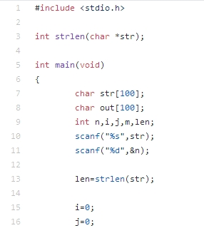
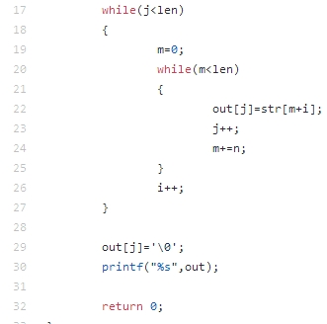
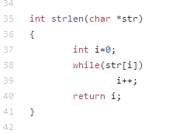
栅栏密码的FPGA实现
首先先拿C语言写出一份栅栏密码的加密算法：

Slide 8
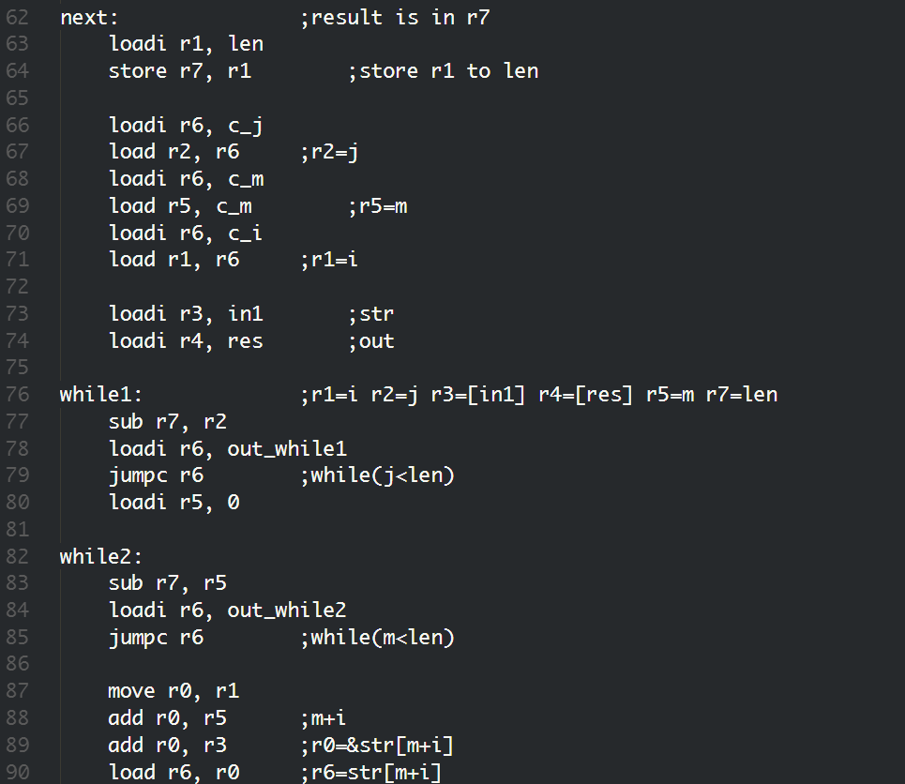
栅栏密码的FPGA实现
然后就是写RISC-I汇编：

Slide 9
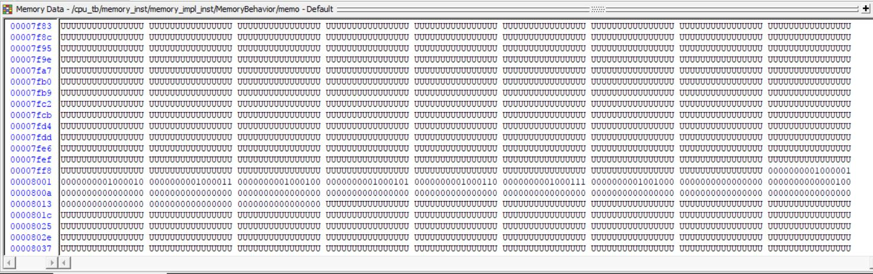
栅栏密码的FPGA实现
运行前：

Slide 10
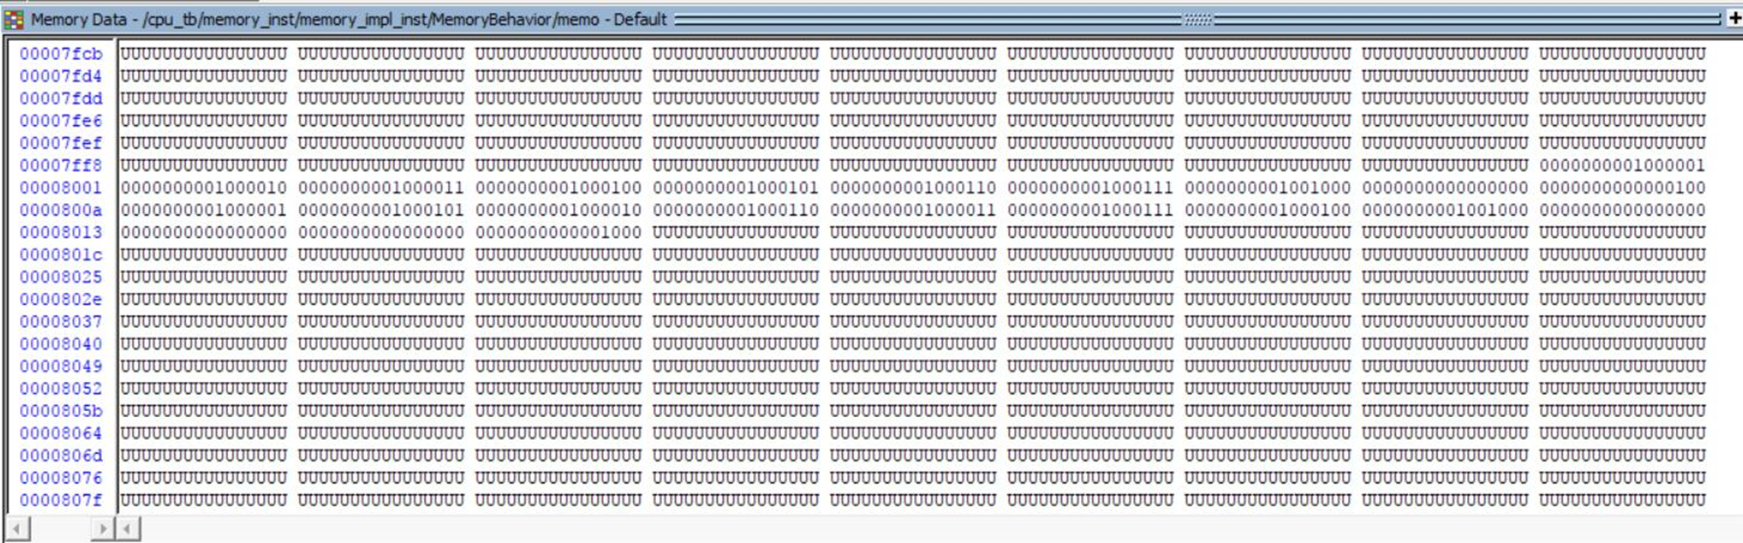
栅栏密码加密算法
运行后

Slide 11
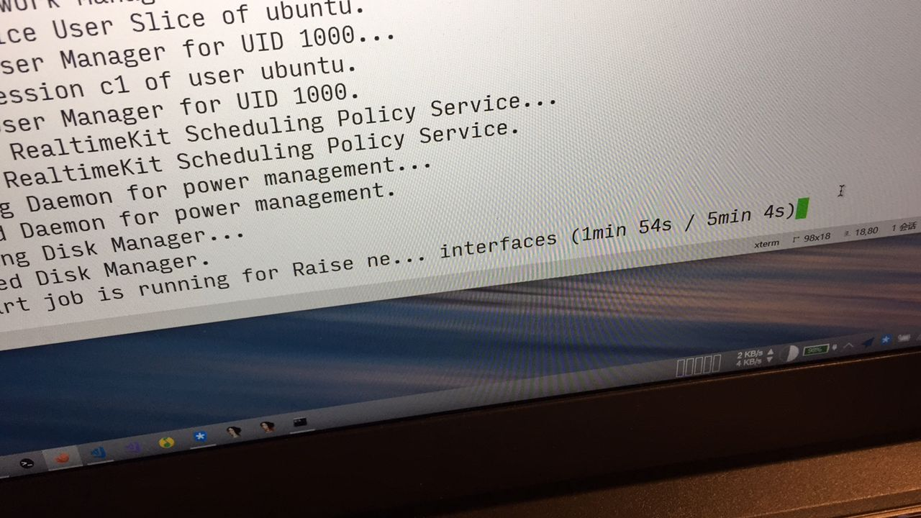
遇到的问题
问题：启动LINUX，没有启动DHCP服务，然后…每一次开机就需要等5min
解决方法：开启DHCP服务
就可以使用scp传送代码了

Slide 12
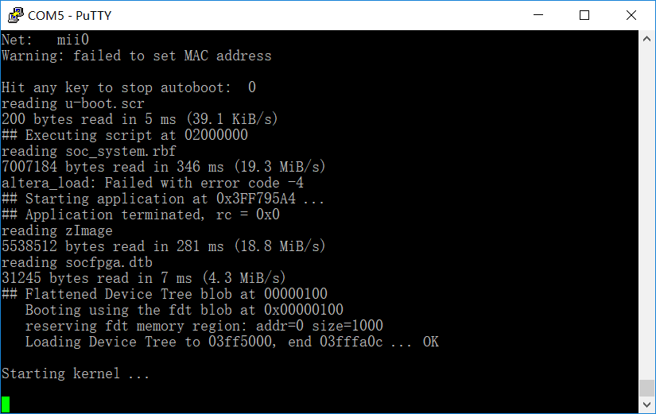
遇到的问题
问题：
Linux Kernel启动失败
解决方法：
现在还没解决……
（换了别人的板子

Slide 13

遇到的问题
问题：SCP上传文件密码不正确
解决方法：更换了Linux用户名

Slide 14
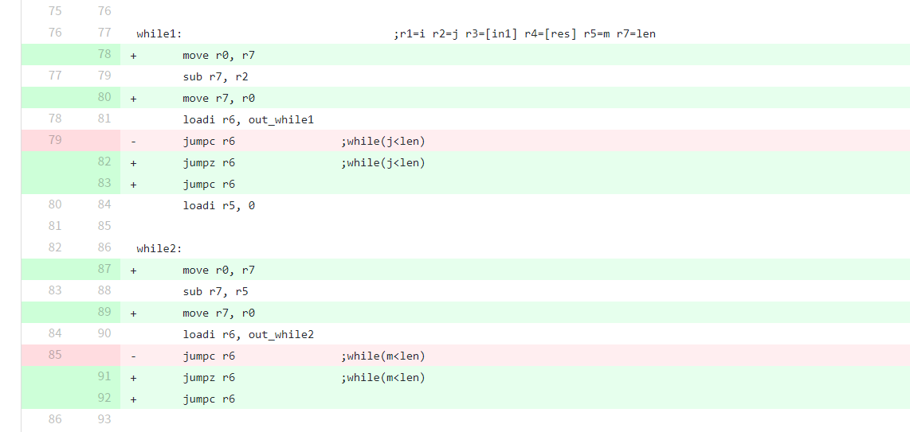
遇到的问题
问题：使用RISC-I指令实现C中的while(a<b)
解决方法：改代码

Slide 15
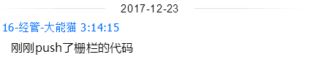
遇到的问题
问题：深夜PUSH，最为致命
解决方法：早睡早起身体好

Slide 16
心得体会
每个人都体会到了有一个懂行的组长和厉害的学长的充要性，而且就算会的不多也要多帮打下手，这样效率才不会因为自己而拖后腿。当然也从这次实验中学习到了整个开发的流程与团队分配的职责，团队中每个人提到这一点时都感到赞同。
总之这次实验，对于师傅们是一次精进，对于我们其他人则是一次入门，都学到了不少东西。同时也感谢intel公司的FPGA与傅老师的付出，谢谢大家。

Slide 17
THANKS

